Slide 1
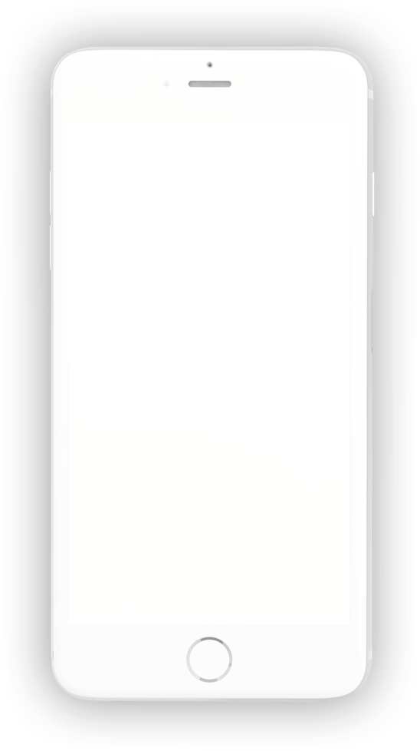
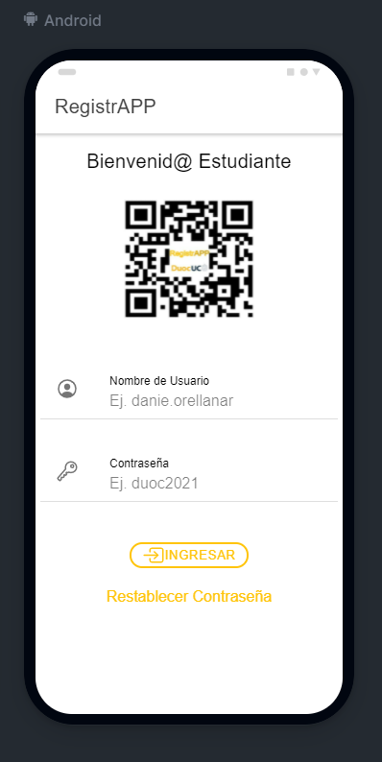
Registr
App
Profesor: Patricio Yáñez
Autores: Daniel Orellana - Ricardo Hernández
Sección: 001D
Asignatura: Aplicaciones Móviles
Apple Store
Google Play

Slide 2
01
Introducción

Slide 3
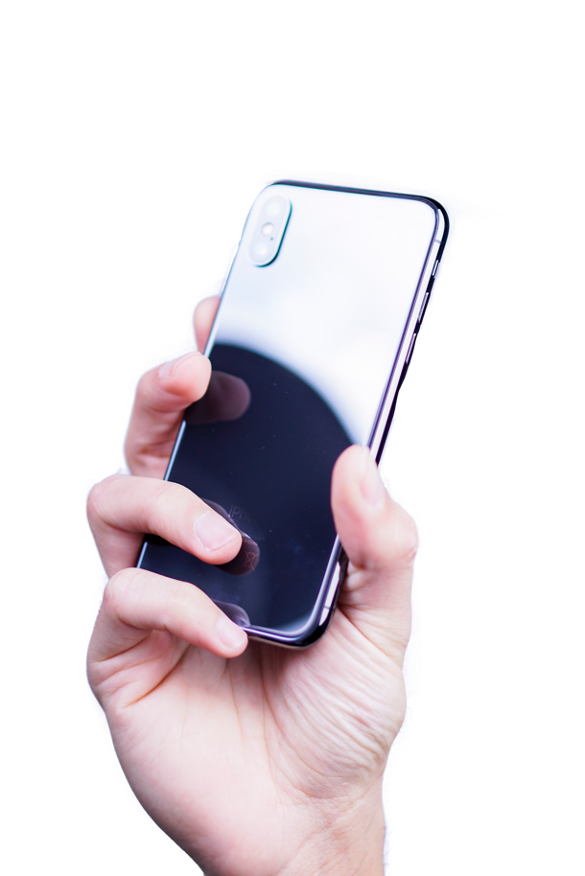
Contenido
00
Esta aplicación contendrá las siguientes características :
01
Alumno
El alumno deberá ingresar su nombre de usuario y contraseña.
Una vez ingresado podrá ir a la pagina de inicio o recuperar contraseña.
Si presiona recuperar contraseña podrá recuperarla con un correo
02
Sistema
El sistema re direccionara a la pagina de inicio.
El sistema re direccionara a la pagina de restablecer contraseña.
El sistema recibirá los datos
El sistema mostrara el perfil.
El sistema saludara al usuario.

Slide 4
Contexto
En el contexto actual de la pandemia que a nivel mundial se está viviendo, han surgido una serie de situaciones por las que las instituciones de educación superior han tenido que sobrellevar.
Una de ellas es el hecho de tener una continuidad en la educación llevando las clases de la modalidad presencial a la modalidad remota. Sin embargo, con el paso de los meses y con el actuar de distintos actores, a saber, autoridades sanitarias, colaboración con entidades comunales, cuidados y responsabilidad de la ciudadanía, entre otros, ha llevado a volver a cierta presencialidad.
Este retorno a las actividades en forma presencial ha generado una serie de otras dificultades, las cuales han quedado en evidencia con el pasar de los días.
Una de estas dificultades es el registro de asistencia a las clases de los alumnos. Actualmente cada docente, al realizar sus clases en forma presencial, debe registrar en un sistema informático la asistencia de cada alumno, llevando, en ocasiones, errores en el registro correctamente.

Slide 5
02
El Problema

Slide 6

Problemática
El equipo de trabajo deberá analizar el caso entregado y desarrollar un proyecto Ionic Angular, en el cual deben implementar su interfaz gráfica siguiendo los Mockups creados por el equipo, considerando las funcionalidades solicitadas e implementando la navegación y animaciones, de acuerdo con los requerimientos del caso.
El sistema debe ser construido en su totalidad por los integrantes del equipo, intercambiando opiniones y buenas prácticas de programación.

Slide 7
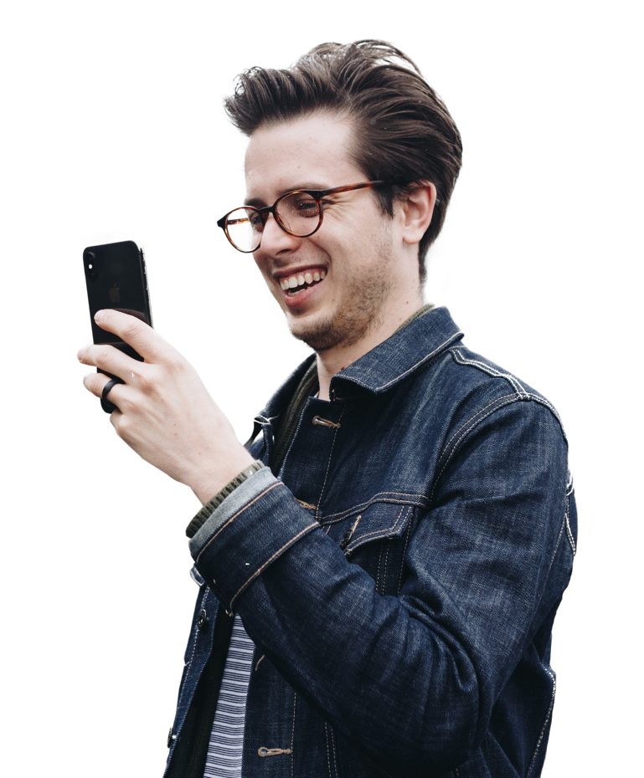
Solución propuesta
Se propone una aplicación la cual tendrá un código QR la cual registrara la asistencia del alumno, utilizando la api de Ava-Duoc, mediante una aplicación de teléfono realizada con Angular, node e Ionic.
Donde el alumno podrá iniciar sesión con su credencial de alumno, revisar su perfil, cambiar contraseña con su correo electrónico y cerrar sesión.

Slide 8
03
Características

Slide 9
Principales características del producto desarrollado
Ingreso de Usuario
Alumno: Ingresa Nombre de Usuario
Alumno: Ingresa Contraseña
Alumno: Presiona botón “INGRESAR”
Sistema: Lo lleva a la Página de Inicio o Restablecer Contraseña
Alumno: Ingresa Nombre de Usuario
Alumno: Presiona botón “RECUPERAR”
Sistema: Lo lleva a la Página de Ingreso de Usuario o Página de Inicio
Sistema: Saluda al usuario con un label indicando “Bienvenido [nombre usuario]”
Amigable
Interactiva
Atractivo
Digital
Fácil
Visible

Slide 10
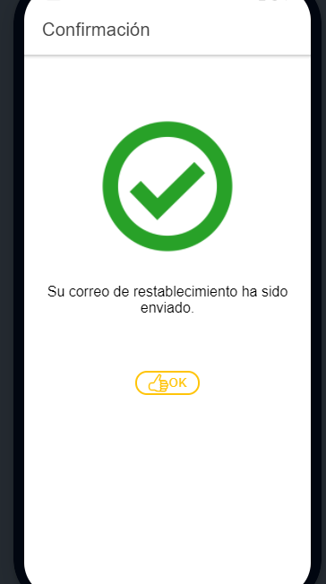
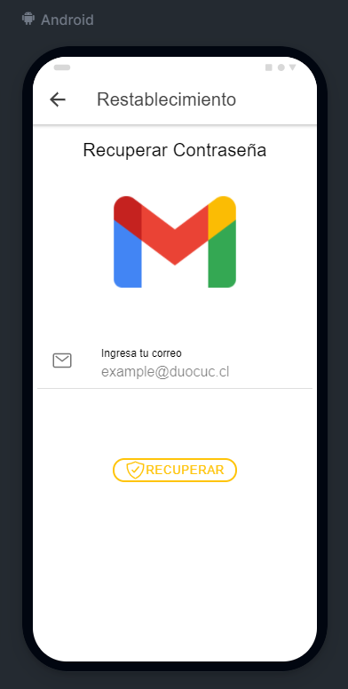
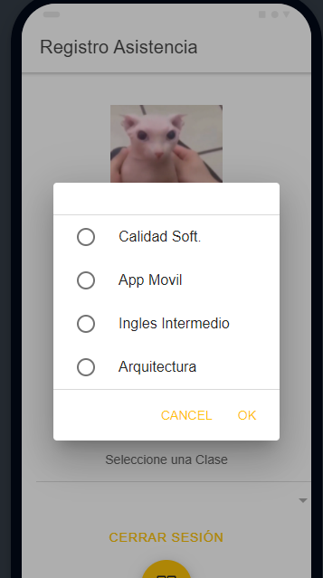
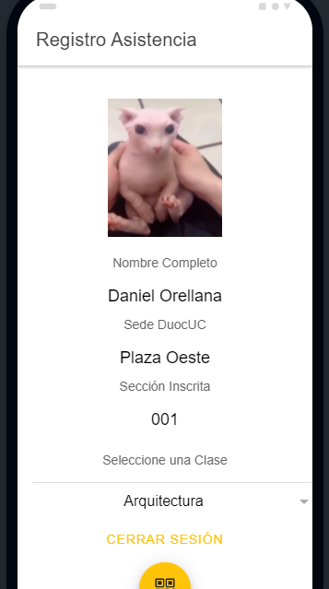
Presentación del producto desarrollado.

Slide 11
04
Conclusión

Slide 12
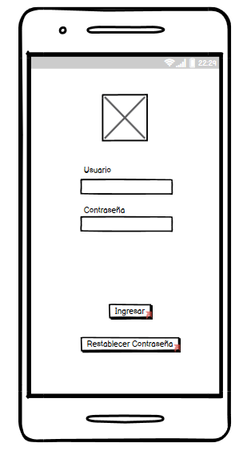
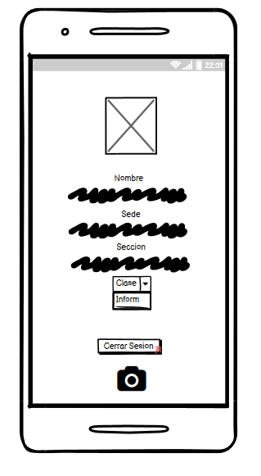
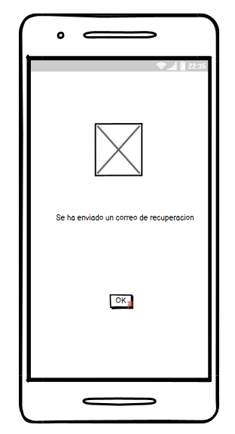
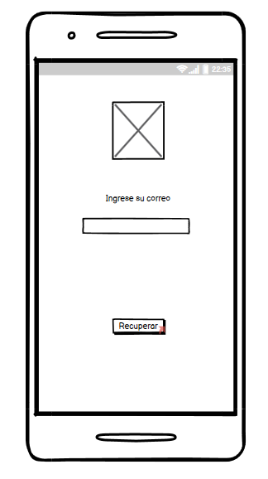
Reflexión
Pudimos entender como realizar una aplicación mediante Ionic, node y angular.
También tomamos los requerimientos y los llevamos a la aplicación para lograr abarcar todos los alcances que se pedían.
Desarrollamos un entorno el cual era amigable y de fácil uso para el usuario.
Realizamos mockups para interactuar mejor con la aplicación.
Mockups

